Slide 1

Конкурсное задание по компетенции «Разработка мобильных приложений»
Выполнил: Осипов Максим

Slide 2
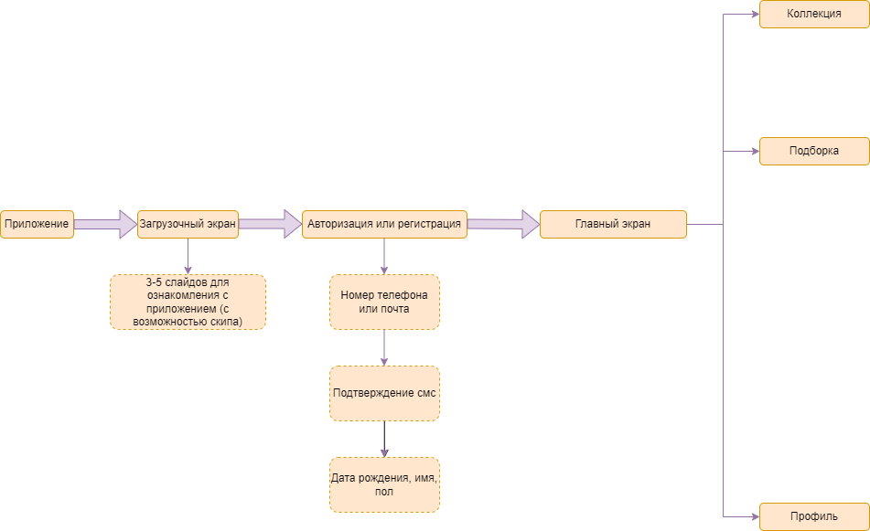
Диаграмма

